Slide 1
Урок математики в 1 классе
Тема: Табличное сложение и вычитание с переходом
через десяток.
Цели: Совершенствовать умение вычитать
и складывать число по
частям; закрепить знания состава числа,
названий компонентов при сложении и
вычитании, формировать умение решать
задачи в два действия; способствовать
развитию умения сравнивать, доказывать и
делать выводы; содействовать воспитанию
культуры поведения.

Slide 2
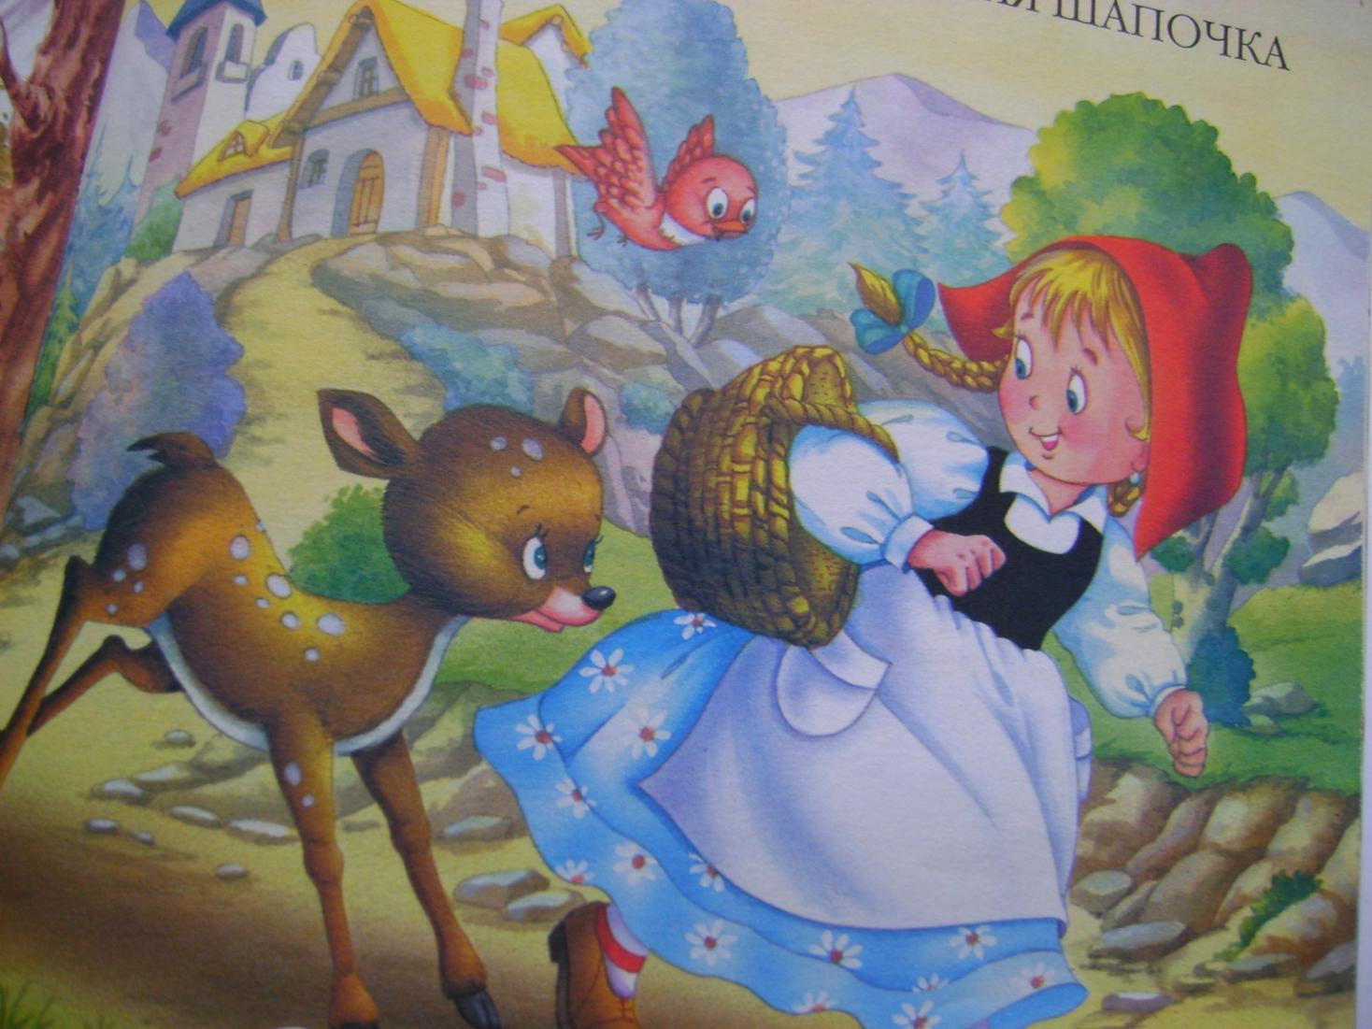

Slide 3
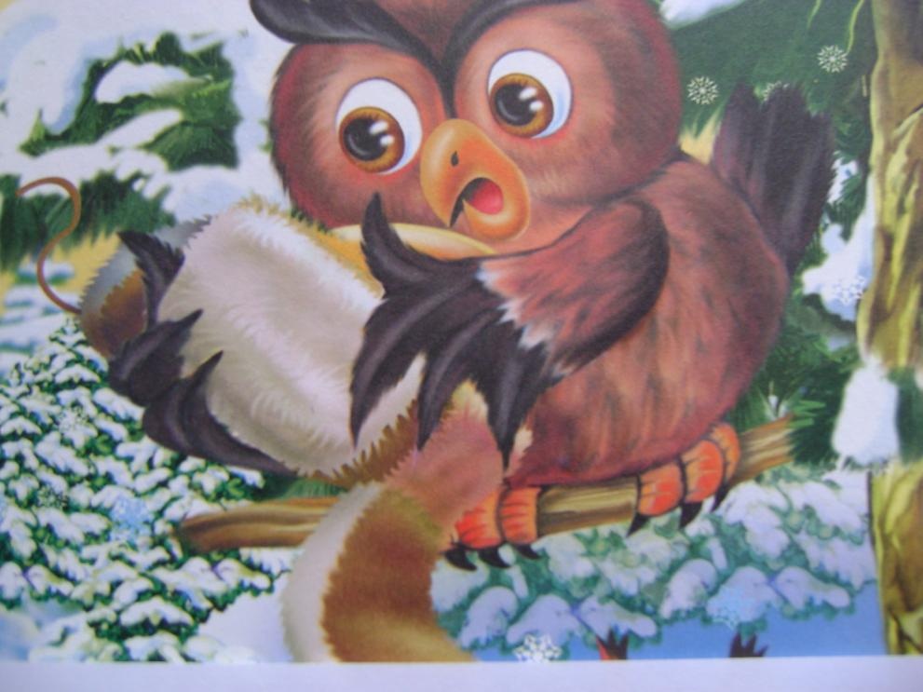
9+4-6+4+8-5

Slide 4
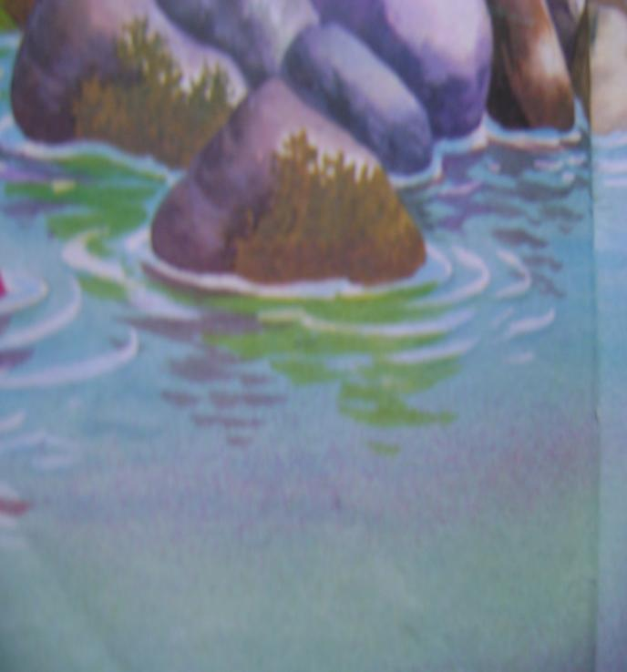
Какие числа пропущены?
*+7=14
8+*=12
*-6=10
14-*=4
8+*=14
*-4=10
12-*=7
10+*=14

Slide 5
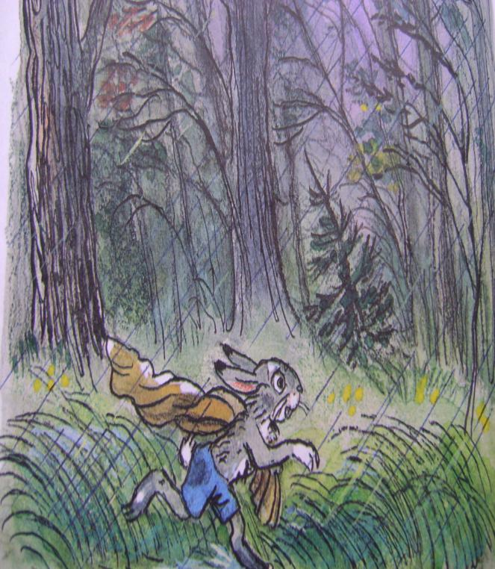
Помоги зайчонку. Реши задачу.
Мама испекла 10 пирожков с повидлом, а с мясом- на 6 меньше. Сколько всего пирожков испекла мама?

Slide 6
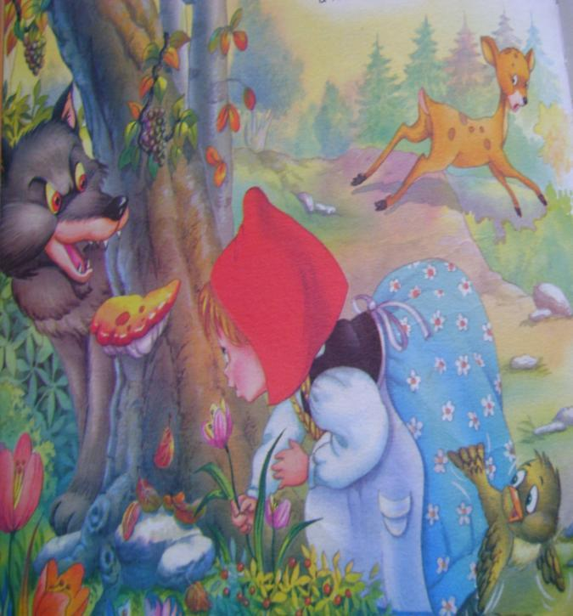
Сравни.
10+7…..18
17-10….7
9+4….12+1
10+5….10-5
11+1….13-1
19-10….18-8

Slide 7
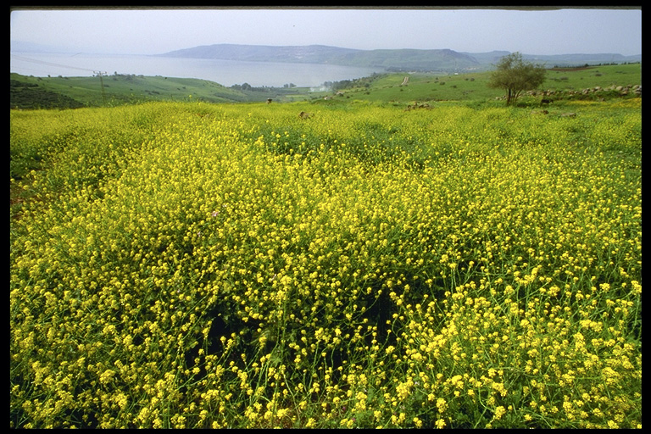
Что записано на доске?
На поляне росло 6 ромашек и 5 васильков.

Slide 8
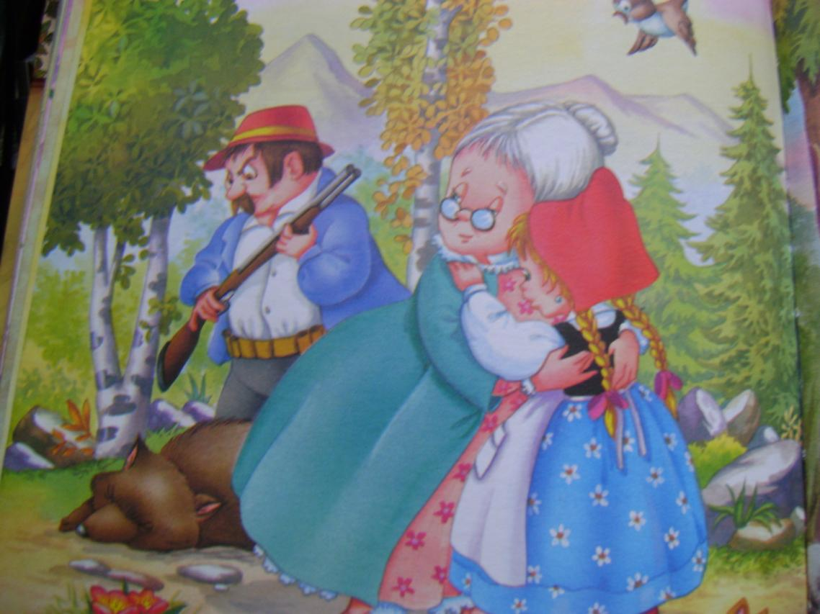
Молодцы!

